Slide 1




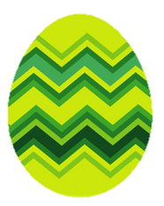



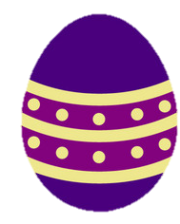

Slide 2

1. Nêu cách dùng ê ke để kiểm tra góc vuông
Đặt 2 cạnh góc vuông của e ke trùng với 2 cạnh của góc vuông định kiểm tra.
Trở về

Slide 3
2. Nêu cách vẽ góc vuông ?
Đặt ê ke và đặt thước kẻ để vẽ theo 2 cạnh góc vuông của ê ke rồi kéo dài thêm các cạnh góc vuông.
Trở về

Slide 4
3. Nêu kết quả kiểm tra các đồ dùng trong gia đình có các góc vuông và chọn bạn tìm giỏi nhất?
HS lắng nghe và chọn.
Trở về

Slide 5



Thứ Hai ngày 31 tháng 10 năm 2022
Toán
Thực hành vẽ góc vuông, vẽ đường tròn, hình vuông, hình chữ nhật và vẽ trang trí(Tiết 2)

Slide 6

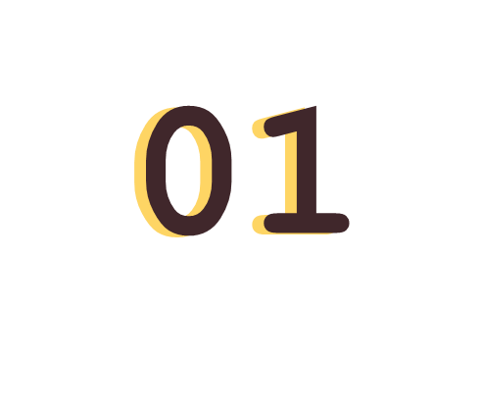


Slide 7
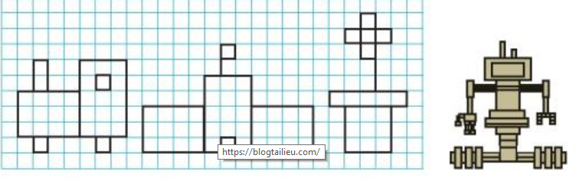


Bài 1
a. Vẽ một hình mà em thích từ những hình vuông hoặc hình chữ nhật(theo mẫu)
Chia sẻ :nêu các hình mình vẽ được, liên hệ lấy từ hình thực tế nào?hay nhìn được từ đâu?

Slide 8
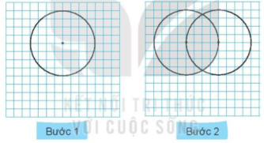
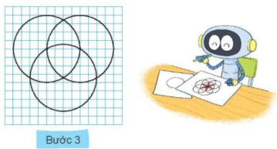
Bài 2
a. Quan sát rồi vẽ hình tròn theo mẫu?
+ Thực hiện vẽ theo ý của mình từ các gợi ý của GV và hình vẽ.
+ Vẽ 1 hình tròn có đường kính 4cm
+ Đặt êke lên cạnh đường tròn vẽ tiếp đường tròn tiếp theo, tiếp tục vẽ thêm 1 hai nhiều hình nữa

Slide 9



b.Tô màu trang trí cho hình vừa vẽ được.
Tô màu vào hình theo ý cá nhân. Lưu ý không vẽ hình bị che khuyết như hình 2.

Slide 10


Slide 11

Về nhà
+ Vận dụng vẽ trang trí hình mình thích. Chuẩn bị bài về khối lập phương, khối hộp chữ nhật: Tìm và nêu các đồ vật có hình khối lập phương , khối hộp chữ nhật, quan sát và dự toán so sánh đặc điểm hai hình đó.
Vẽ

Slide 12



